Slide 1
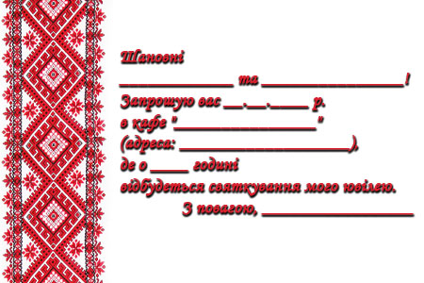
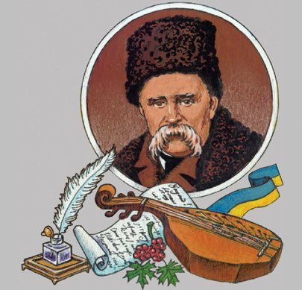

Slide 2

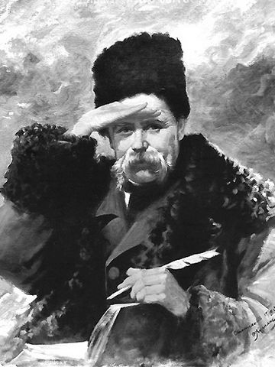
Поет, мислитель, революціонер
в світлинах і репродукціях картин

Slide 3
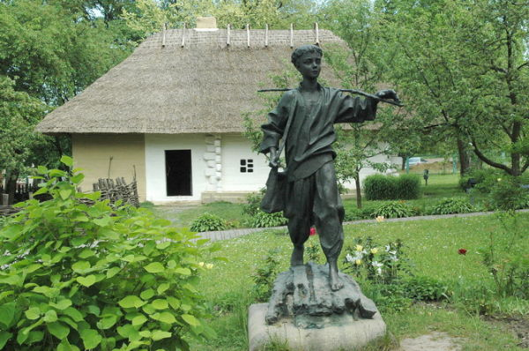
Народився Тарас Шевченко 9 березня 1814 року в селі Моринці колишнього Звенигородського повіту ( тепер Черкаська область) у родині кріпаків

Slide 4
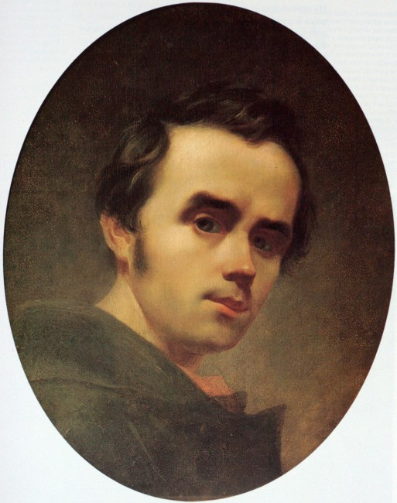
Перший автопортрет

Slide 5
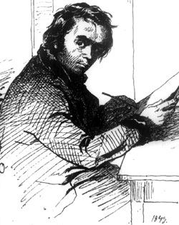
Автопортрет подарений Варварі Рєпніній

Slide 6
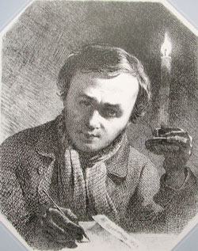
Автопортрет зі свічкою

Slide 7
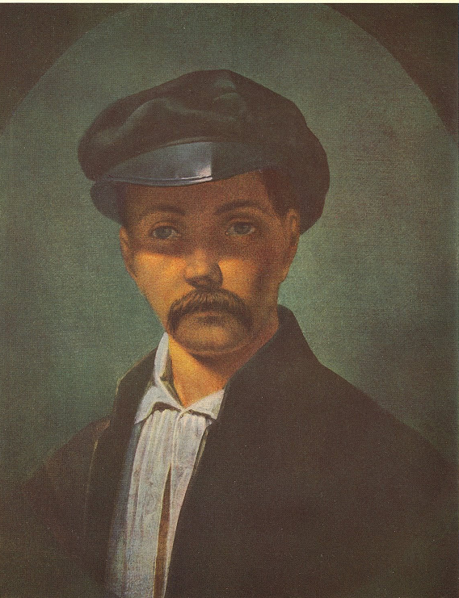
Автопортрет у чорному кашкеті

Slide 8
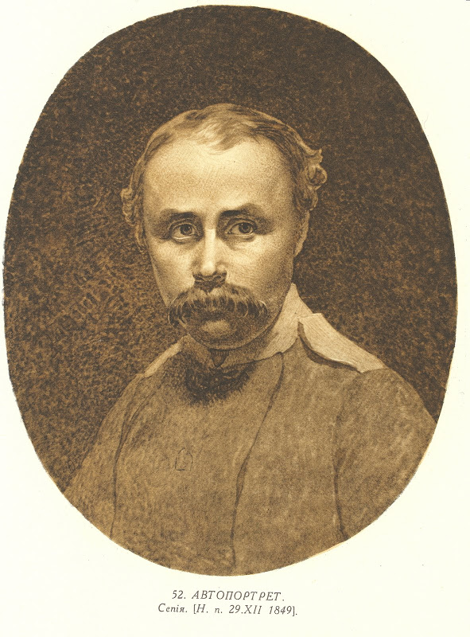
Автопортрет. 1849 рік

Slide 9
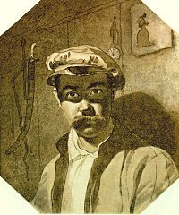
Автопортрет 1849—1850 рр.

Slide 10
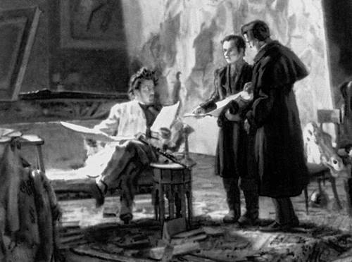
Молодий Тарас Шевченко

Slide 11
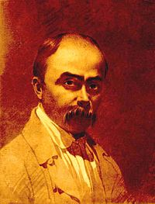
Фоторепродукція автопортрету,
подарованого Кухаренкові

Slide 12
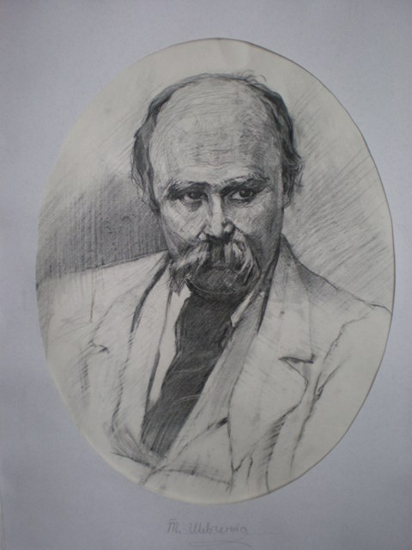
Портрет Т. Шевченка
Автор - Анатолій Збаранський

Slide 13
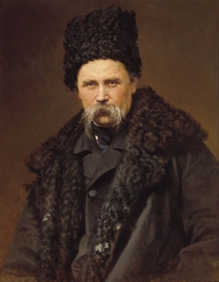
Портрет Т. Шевченка
Автор - Іван Крамськой

Slide 14
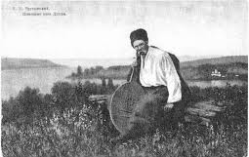
Тарас Шевченко на березі Дніпра

Slide 15
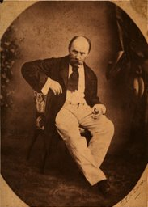
Під час перебування у Києві 1859 поет тричі фотографувався у І. Гудовського.

Slide 16
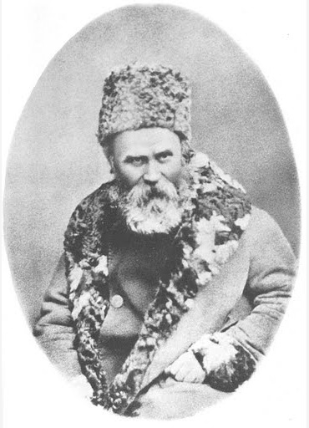
Перше його фото на прохання М. Дорохової зроблено 30 березня 1858 року у А. Деньєра

Slide 17
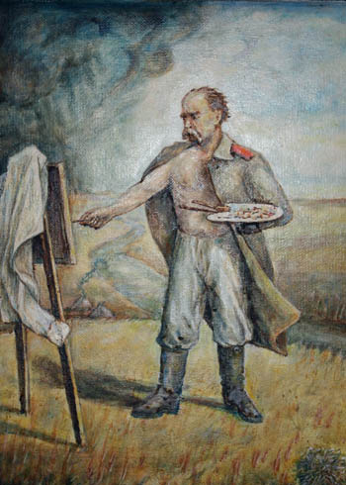
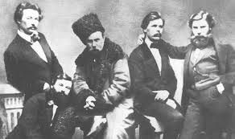
Пітер. В колі друзів

Slide 18
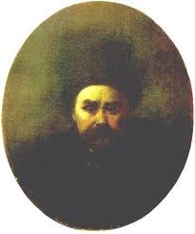
Останній автопортрет

Slide 19
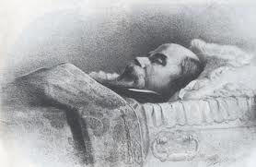
Помер Тарас Григорович Шевченко 10 березня 1861 року у Петербурзі.
Перепохований на Чернечій горі у Каневі

Slide 20
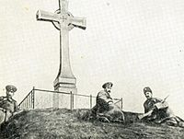
Жандарми біля могили Шевченка

Slide 21
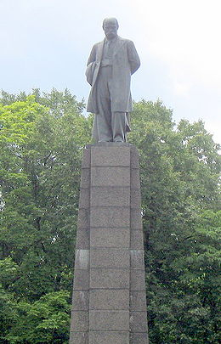
Матвей Манизер.
Пам’ятник на могилі Шевченко

